Slide 1

TRƯỜNG TIỂU HỌC QUANG TRUNG
CHÀO MỪNG CÁC THẦY, CÔ ĐẾN THĂM LỚP DỰ GIỜ
MÔN: MĨ THUẬT
Lớp: 1
Giáo viên: Nguyễn Thị Ngọc Anh

Slide 2

KIỂM TRA ĐỒ DÙNG

Slide 3

Khởi động

Slide 4

Chủ đề 4:
Sáng tạo từ những hình cơ bản
Tiết 3

Slide 5
YÊU CẦU CẦN ĐẠT
HS vẽ được đồ vật theo ý thích và trang trí từ các hình cơ bản đã học.
HS có ý thức yêu quý, giữ đồ vật xung quanh.

Slide 6





Slide 7
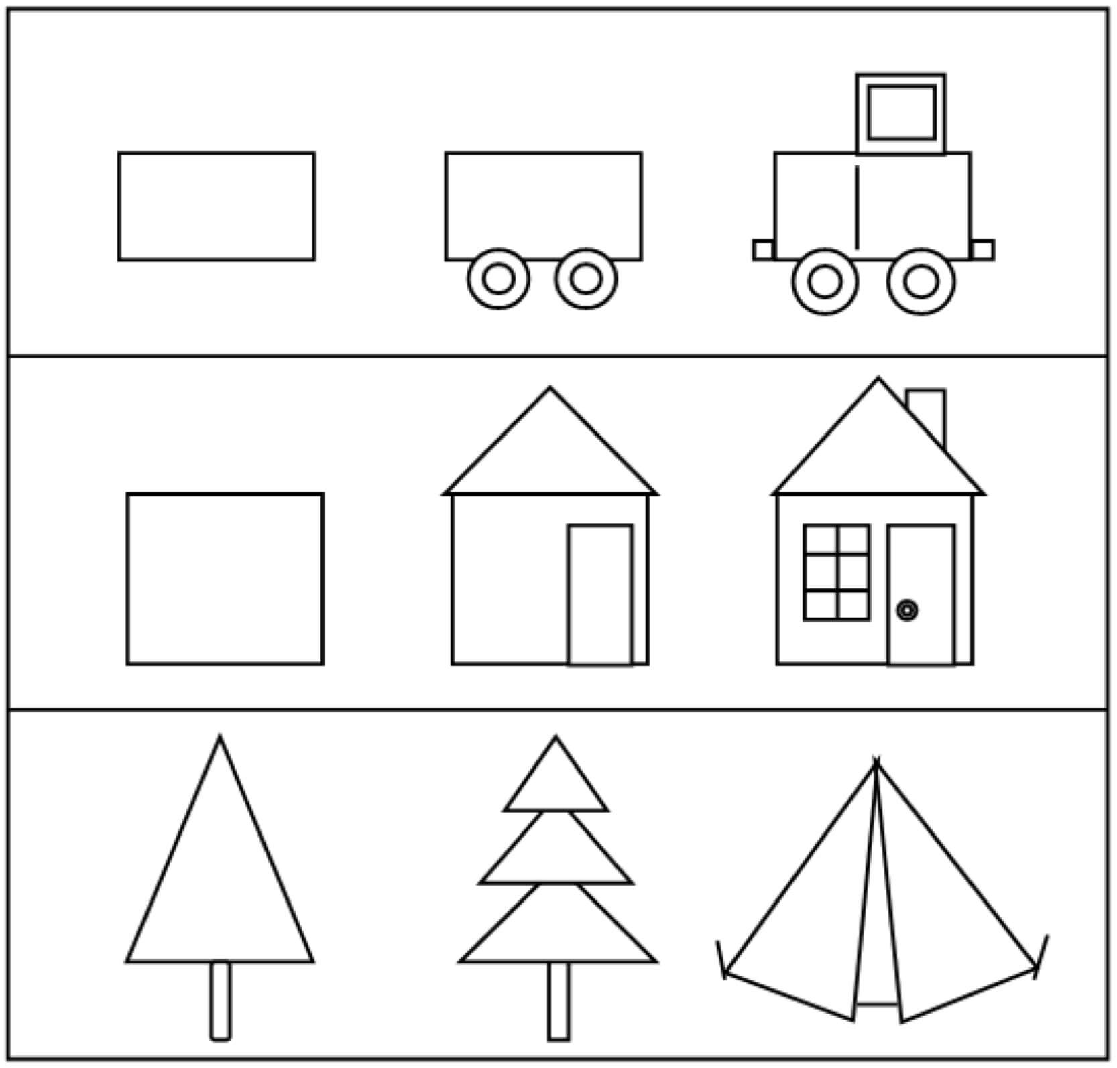

Slide 8
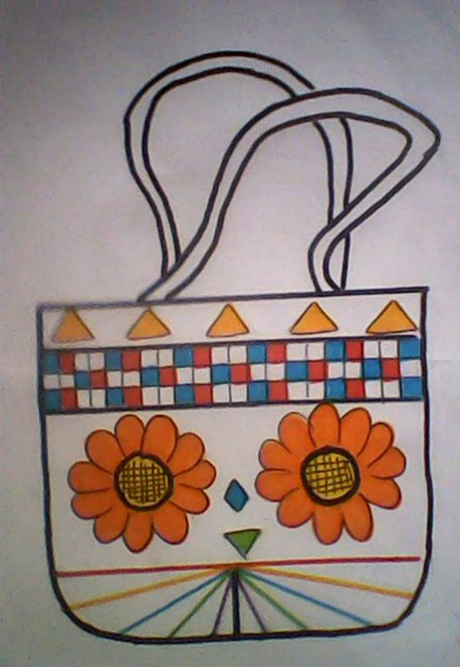

Slide 9
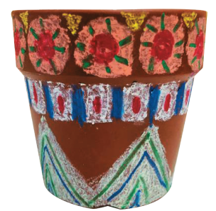
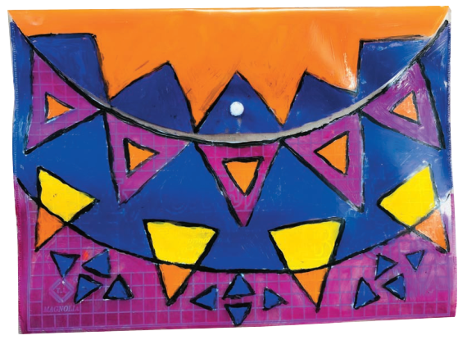

Slide 10

Thực hiện
Vẽ một đồ vật em yêu thích và trang trí bằng các hình cơ bản đã học.

Slide 11

TRƯNG BÀY SẢN PHẨM

Slide 12

CHÚC SỨC KHỎE QUÝ THẦY CÔ
VÀ CÁC EM HỌC SINH!

